Slide 1
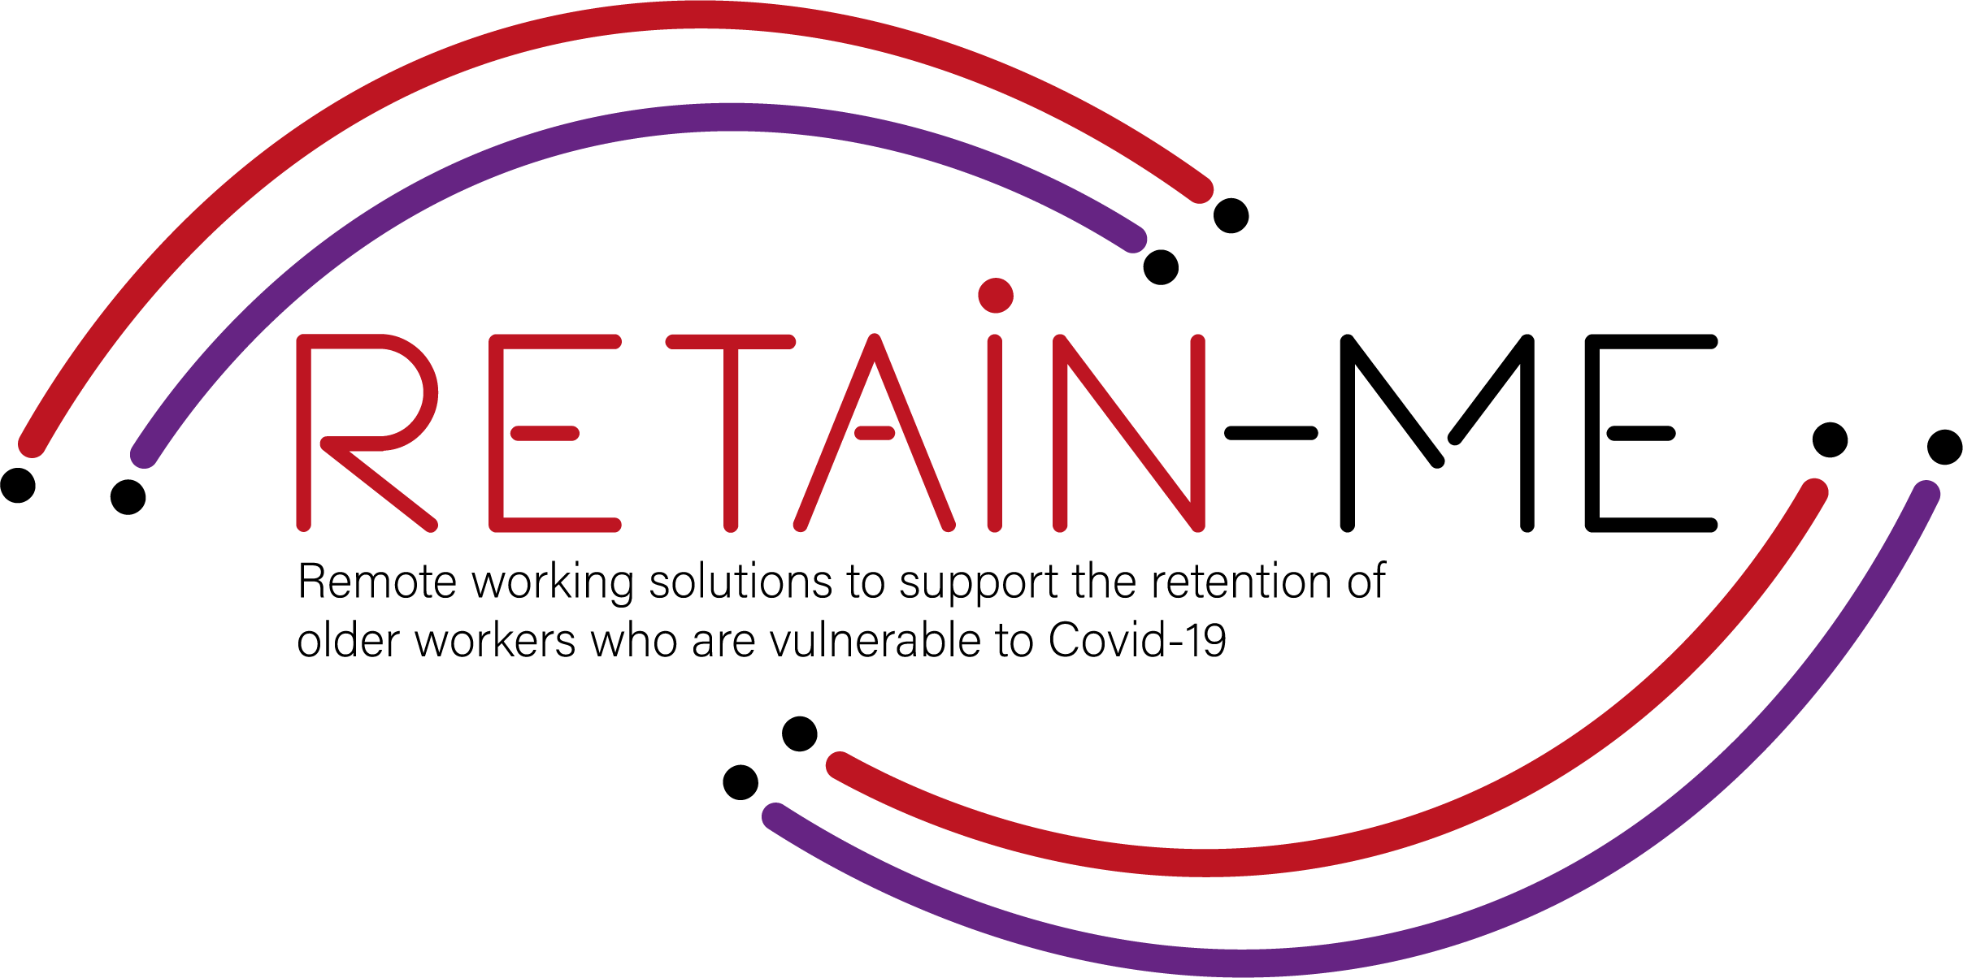
Nutzenversprechen für Ressourcen zur Bereitschaft zur Fernarbeit. B-Creative Association

Slide 2
Bereitschaft zur Fernarbeit - Themen
Im Rahmen des RETAIN ME-Projekts werden die folgenden 6 Themen zur Bereitschaft zur Fernarbeit behandelt:
Themen zur Bereitschaft zur Telearbeit:
Fähigkeit, in einem Team auf Distanz zu arbeiten.
Die virtuelle Kommunikation verstehen.
Entwicklung von Fähigkeiten in den Bereichen Zeitmanagement und Organisation.
4. Verstehen und Entwickeln von kreativen Problemlösungen.
5. Entwicklung von Fähigkeiten zum kritischen Denken
6. Verbesserung der Fähigkeit zur Anwendung von Disziplin

Slide 3
Bereitschaft zur Fernarbeit - Nutzenversprechen
Es ist für die Endnutzer des RETAIN ME-Projekts von Vorteil, da die Arbeitnehmer über die Bereitschaft und das Wissen für Fernarbeit verfügen:
... sind sich der verschiedenen Möglichkeiten der Arbeit auf Distanz in einem Team stärker bewusst
... sind eher kreative Problemlöser
... wissen, wie sie sich auf die virtuelle Kommunikation vorbereiten können
... wissen, wie man kritisch denkt
... die am meisten benötigten Fähigkeiten und Kenntnisse für das Zeitmanagement kennen

Slide 4
Bereitschaft zur Fernarbeit - Wichtige Lernziele
Die wichtigsten Lernziele für das Kapitel über die Bereitschaft zur Fernarbeit sind:
Die Teilnehmer wissen, wie sie in einem Team auf Distanz arbeiten können
Teilnehmer verstehen virtuelle Kommunikation
Die Teilnehmer verstehen kritisches Denken
Die Teilnehmer wissen, wie sie ihre Zeit besser organisieren und verwalten können.
Die Teilnehmer wissen, wie sie kreative Problemlösungen anwenden können
Die Teilnehmer wissen, wie sie Disziplin anwenden können

Slide 5
EINFÜHRUNG
Entwicklung von Zeitmanagement- und Organisationsfähigkeiten

Slide 6
Zeitmanagement
Warum ist Zeitmanagement bei Fernarbeit wichtig?
Zeitmanagement ist einer der wichtigsten und am schwierigsten zu handhabenden Aspekte der Fernarbeit. Wenn sie richtig gemacht wird, bietet die Fernarbeit enorme Flexibilität und erhöhte Produktivität. Ein schlechtes Zeitmanagement kann jedoch auch dazu führen, dass die Fernarbeit sehr stressig und isolierend ist. Es könnte Ihnen schwer fallen, Ihre beruflichen und privaten Verpflichtungen unter einen Hut zu bringen. Genau aus diesem Grund ist es wichtig, dass Sie Ihren Arbeitstag im Home Office selbst in der Hand haben.
Zeitmanagement ist schon zu normalen Zeiten eine Herausforderung, aber bei der Fernarbeit kann es noch schwieriger sein, wenn man nicht die Parameter hat, an die man sich im Büro gewöhnt hat.
Manchmal hat man das Gefühl, nicht genug Zeit zu haben, und wir alle haben wahrscheinlich abends und an den Wochenenden ein paar zusätzliche Arbeitsstunden eingelegt. Durch Zeitmanagement können Sie lernen, intelligenter zu arbeiten und mehr aus Ihrer Zeit zu machen, sowohl bei der Arbeit als auch in Ihrer Freizeit.

Slide 7
Organisationstalent
Um Ihren Arbeitstag richtig zu organisieren, sollten Sie Ihre Arbeit zu einer genau festgelegten Zeit beginnen und beenden, eine Essenspause einlegen und zum Aufwärmen von Ihrem Stuhl aufstehen. Experten empfehlen außerdem, während der Arbeit nicht im Schlafanzug zu bleiben, auch wenn keiner Ihrer Kollegen Sie sehen kann.
Organisieren Sie Ihren Arbeitsplatz. Wenn Sie von einem Bett oder Sofa aus arbeiten, ist das keine gute Lösung. Am besten ist es, wenn Sie sich um Ihren persönlichen Bereich kümmern, idealerweise in einem Büro, in dem Sie niemand stören wird. Stellen Sie sicher, dass Sie einen bequemen Schreibtisch und Stuhl zum Arbeiten haben. Stellen Sie alle Geräte auf, die Sie benötigen, und stellen Sie eine möglichst bequeme und zuverlässige Internetverbindung her.
Um Ihre Arbeit besser zu organisieren, ist es gut, wenn Sie und Ihr Team einen klaren Aufgabenplan haben, nach dem Sie arbeiten können und z. B. am Ende des Tages das ganze Team anrufen und überprüfen, wo jeder von Ihnen gerade steht.

Slide 8
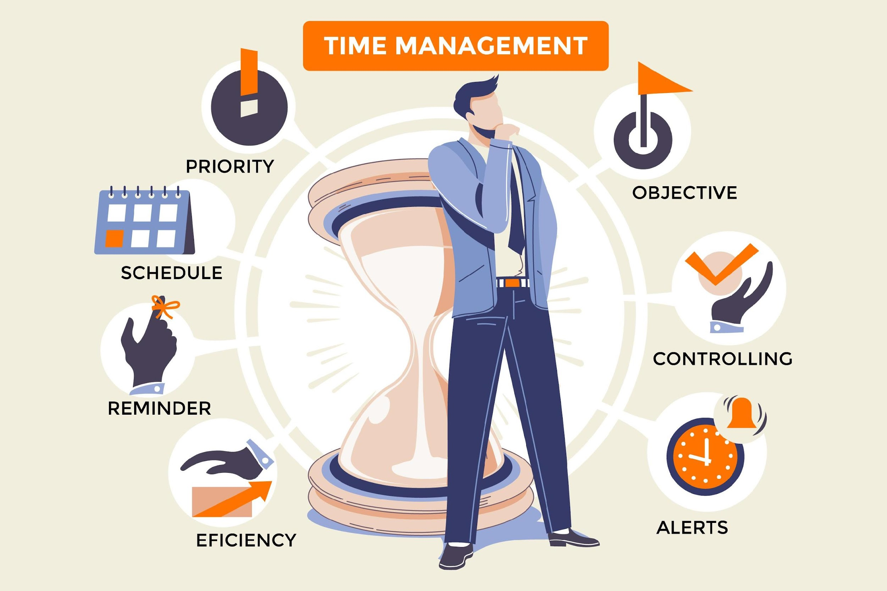
"Die schlechte Nachricht ist, dass die Zeit vergeht. Die gute Nachricht ist, dass du der Pilot bist" - Michael Altshuler

Slide 9
AKTIVITÄT 1
7 TIPPS FÜR DAS ZEITMANAGEMENT

Slide 10
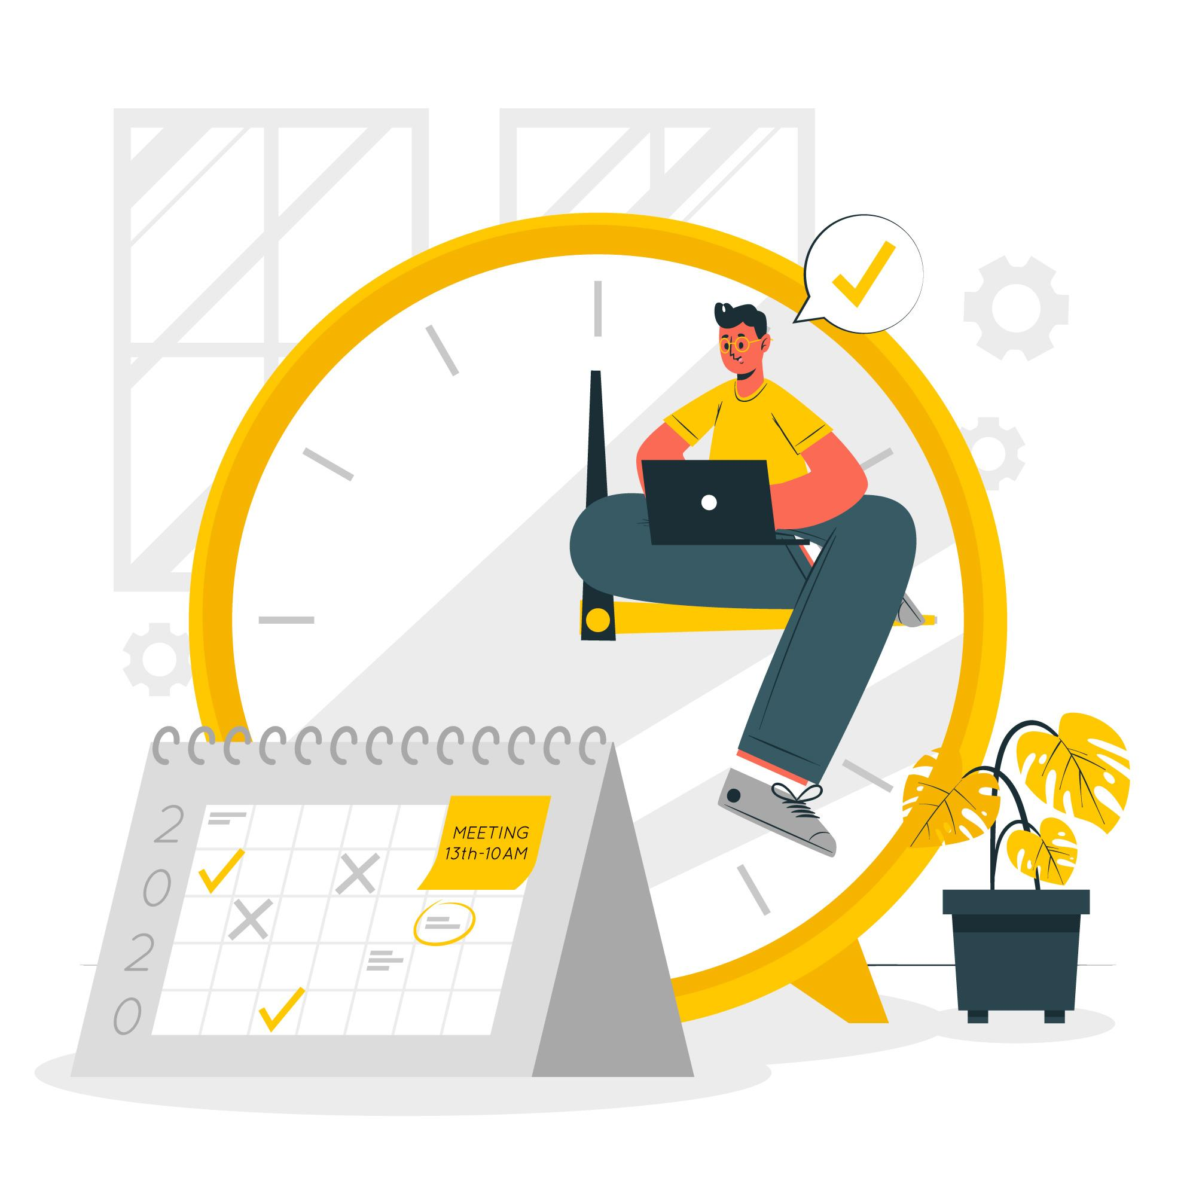
Sobald Sie mit der Fernarbeit beginnen, übernehmen Sie die volle Verantwortung für Ihre gesamte Zeit - von der Art und Weise, wie Sie sie verbringen und strukturieren, bis hin zu der Art und Weise, wie Sie sie verantworten und im Gleichgewicht halten.
In dieser Aktivität erhalten Sie einige Tipps zum Zeitmanagement bei Fernarbeit.
Bild von storyset auf Freepik

Slide 11
AKTIVITÄT 2
TEST ZUR ERMITTLUNG DER ORGANISATORISCHEN FÄHIGKEITEN

Slide 12
Eine Aktivität, bei der Sie einige Fragen beantworten sollen, um Ihre organisatorischen Fähigkeiten, d. h. die Fähigkeit, aktiv auf Menschen einzuwirken, zu ermitteln.
Beispiel für Fragen
1. Wie oft gelingt es Ihnen, die meisten Gleichaltrigen auf Ihre Seite zu ziehen?
2. Können Sie sich in einer kritischen Situation zurechtfinden?
3. Haben Sie Spaß an gemeinnütziger Arbeit?

Slide 13
ABSCHLUSS & FAZIT

Slide 14
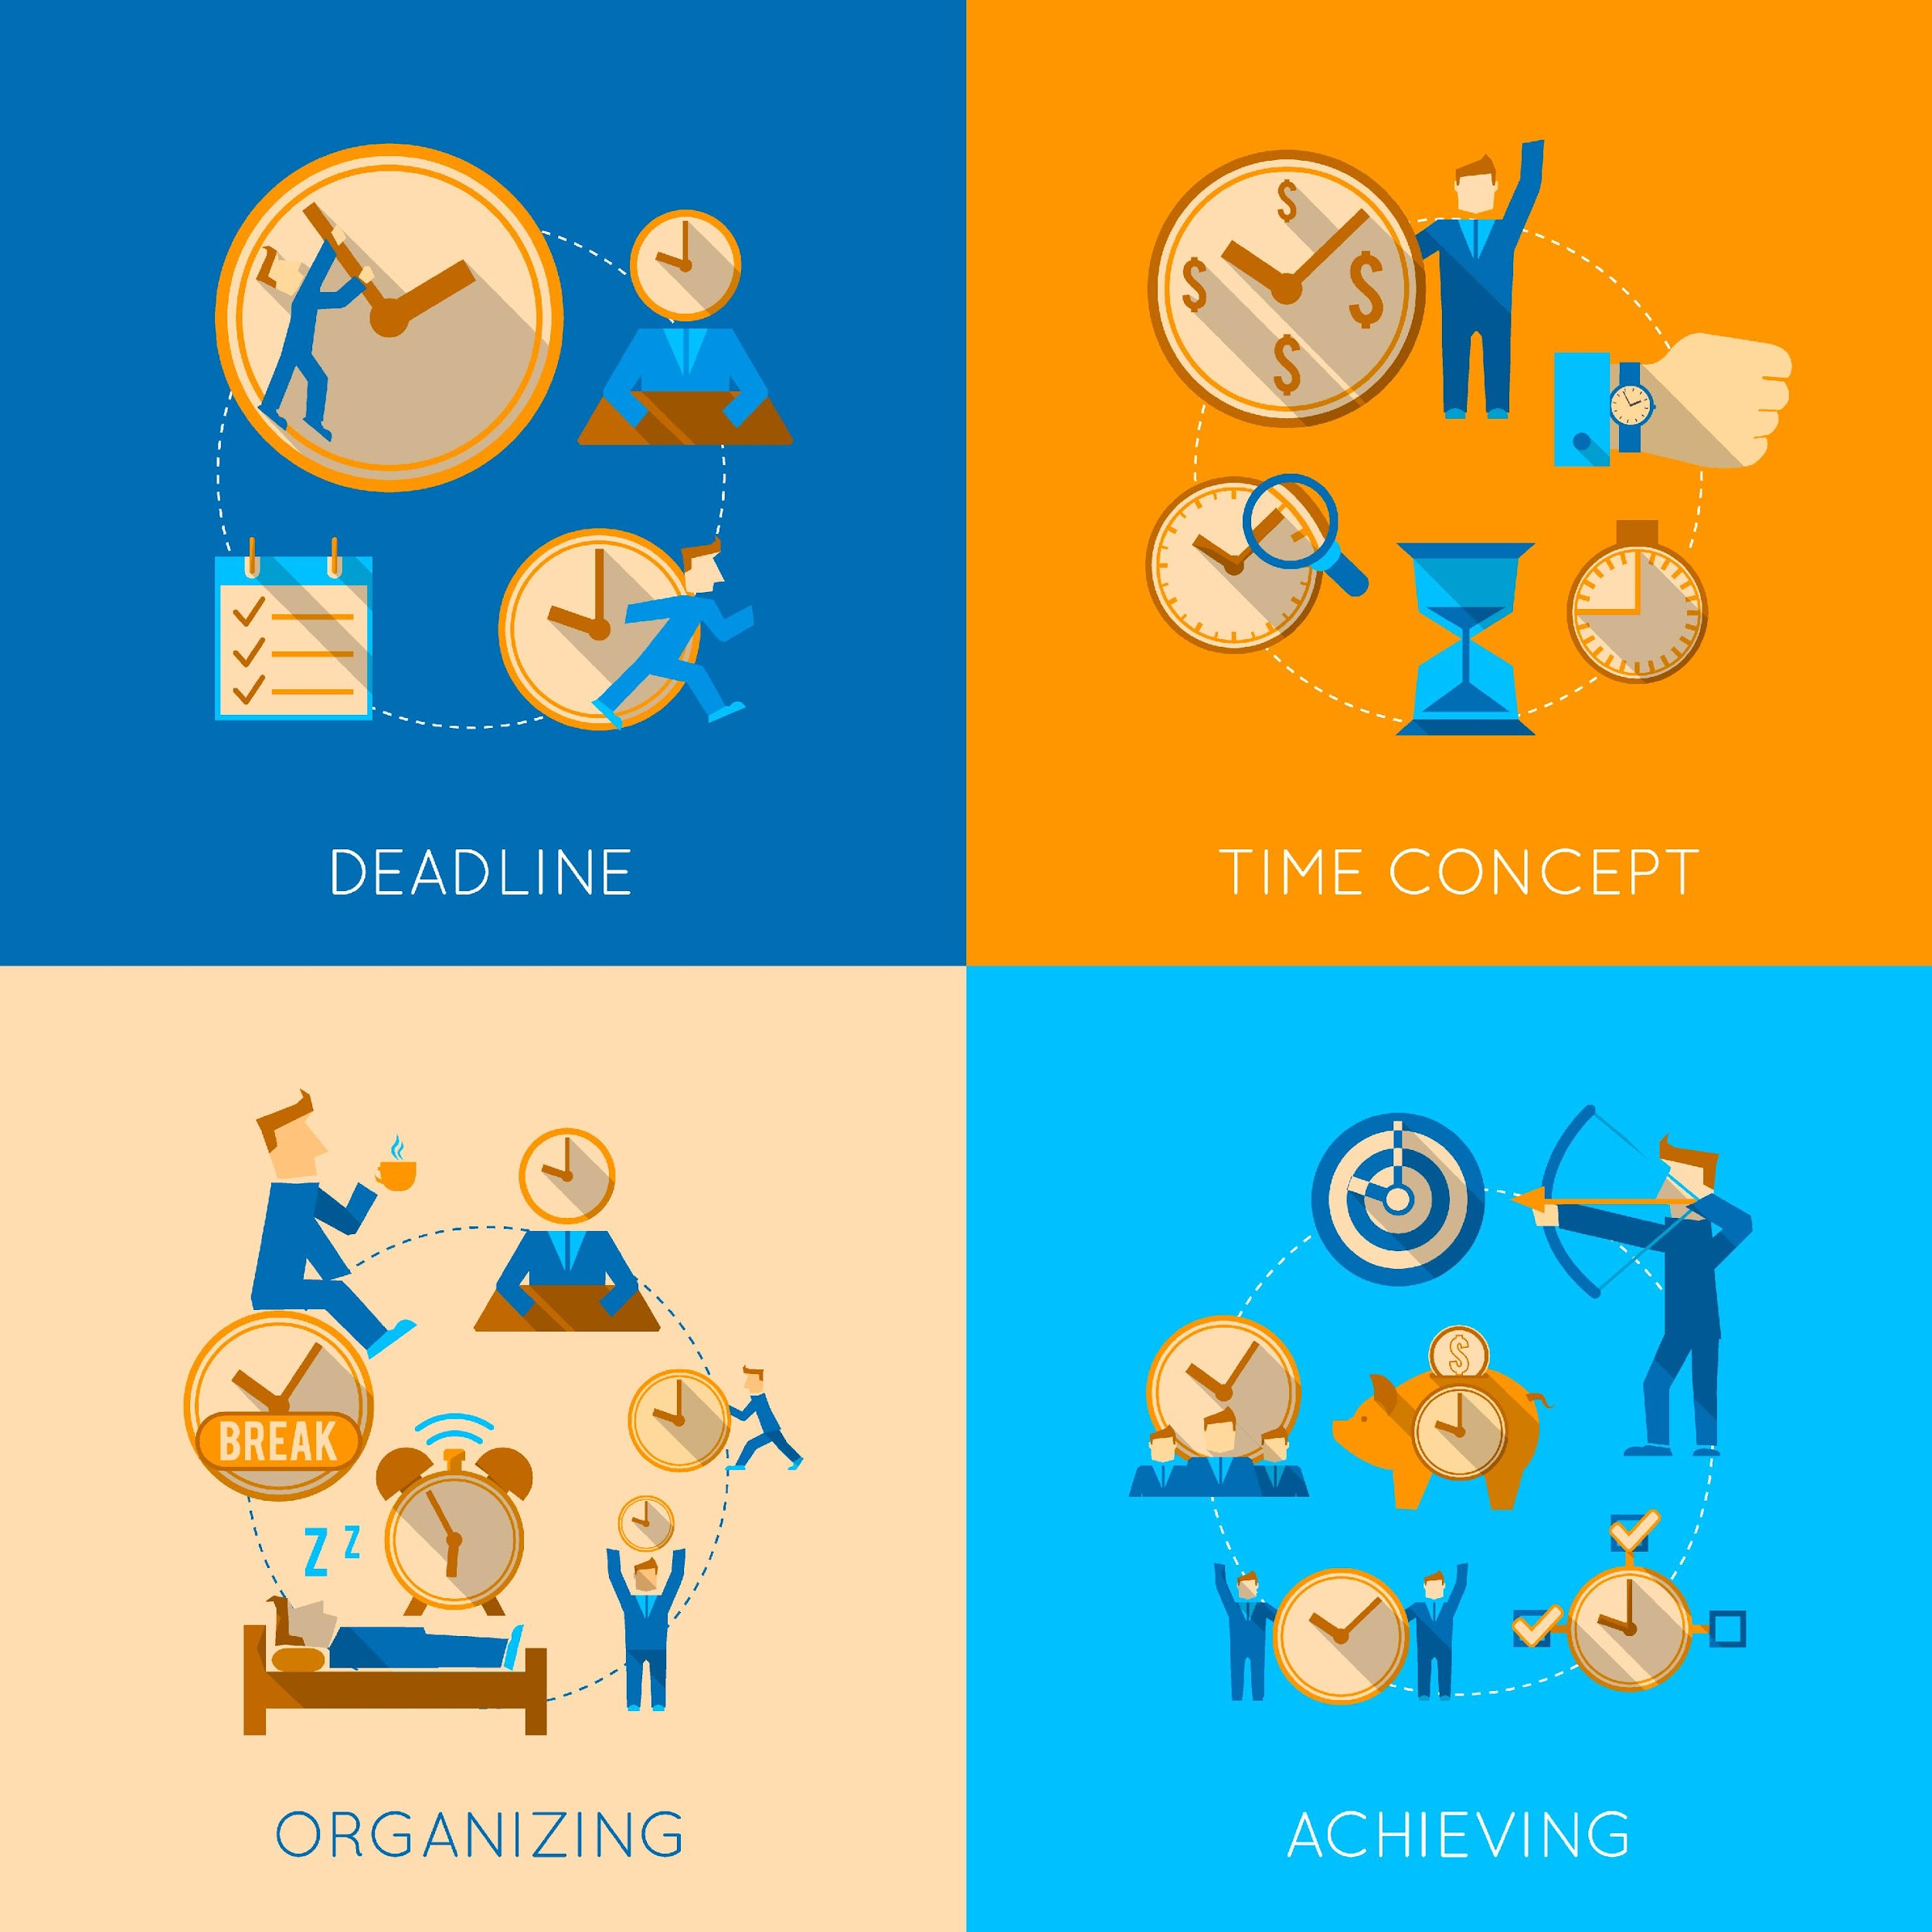
Insgesamt ist das Verständnis der Bedeutung von Soft Skills wie Zeitmanagement und Organisationstalent für die persönliche und berufliche Entwicklung der erste Schritt zu einem langfristigen beruflichen Aufstieg im Fernstudium. Soft Skills spiegeln oft Ihre Fähigkeit wider, mit anderen zusammenzuarbeiten und in einem Unternehmen voranzukommen.
Bild von macrovector_official auf Freepik

Slide 15
"Die Unterstützung der Europäischen Kommission für die Erstellung dieser Veröffentlichung stellt keine Billigung des Inhalts dar, der ausschließlich die Meinung der Autoren wiedergibt, und die Kommission kann nicht für die Verwendung der darin enthaltenen Informationen verantwortlich gemacht werden." Projektnummer: 2021-1-SE01-KA220-VET-000032922

